Slide 1

Pedagogická fakulta

Slide 2
lexikologie
Adam Veřmiřovský
Pro začátečníky

Slide 3
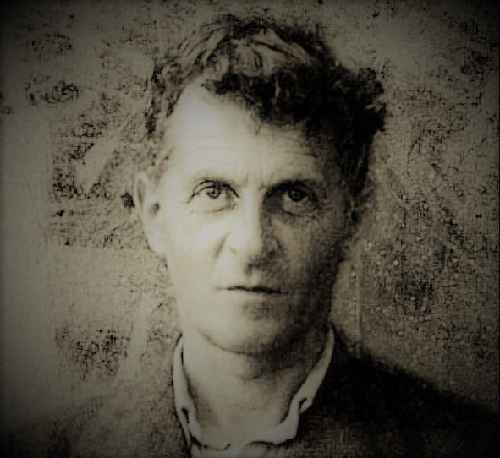
„Nezapomeňte, že jazyk neužíváme podle přesných pravidel, ostatně jsme se mu tak ani nenaučili.“ (Wittgenstein: Modrá kniha, 25)

Slide 4
Proč to všechno vlastně?
Jaký je cíl?

Slide 5
Proč to všechno vlastně?
Jaký je cíl?
Ptáme-li se po cíli, ptejme se:
  K čemu je jazyk?
  K čemu je výuka ČJ na ZŠ, SŠ (VŠ)?

Slide 6

Nemysli!

Slide 7
Dokážete myslet beze slov?
A jsou to myšlenky, neobsahuje-li to slova?

Slide 8
Teze
Jazyk potřebujeme
k myšlení.
Bez jazyka není myšlení.

Slide 9
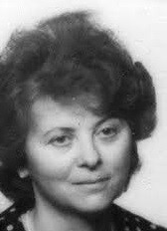
„Uvědomělé poznání stavby jazyka je podmínkou úspěšného spisovného funkčního komunikování.“ (Čechová 1989)

Slide 10
Potřebují všichni žáci znát aktivně spisovnou češtinu?
Znají všichni Češi aktivně spisovnou češtinu?
Jsou ve společnosti nutně neúspěšní ti, kdo mluví třeba „jen“ češtinou obecnou?

Slide 11
porozumění jazyku = porozumění myšlení?
porozumění (1.p.) tajemství (3.p.)
myšlení (2.p.) ?

Slide 12
porozumění jazyku = porozumění sobě samé/mu? porozumění jazyku = porozumění ostatním? porozumění jazyku je klíčové pro fungování ve společnosti, do níž jsme se narodili?

Slide 13
A proč všechna ta gramatická pravidla?
?

Slide 14
A proč všechna ta gramatická pravidla?
Ukazují žákům, jak složitá pravidla je jejich mozek s to používat. Tak složitá, že sami žáci (a někdy i vyučující) mají potíž je pochopit.

Slide 15
A co dál?
Gramatická pravidla (potažmo znalost gramatických pravidel) vytvářejí v mozcích žáků a žákyň (další) abstraktní strukturu. Tuto strukturu můžou (pokud budou chtít) používat během svého produktivního života.

Slide 16
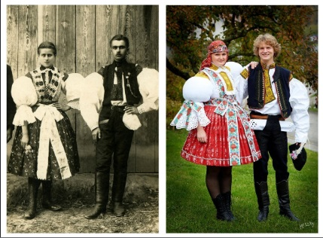
Moc a síla tradice

Slide 17
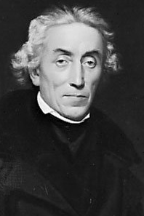
POKORA
Nikdo nezná celou češtinu.

Slide 18
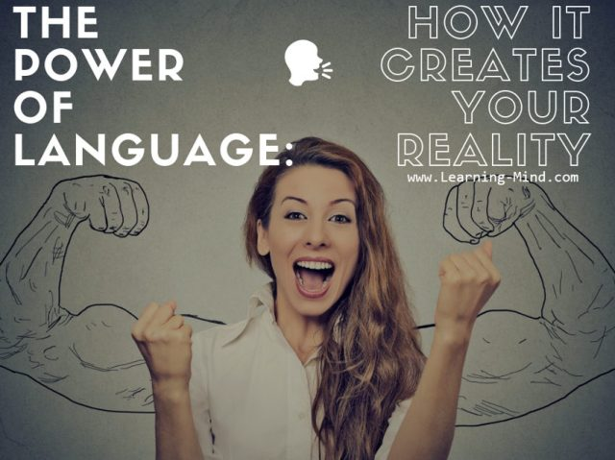
VÝHLED
Tvoříme
jazykem
skutečnost?

Slide 19
VÝHLED
Např.
narativním vzorcem:
MY vs. ONI?

